Slide 1
내 노후를 위한 현명한 투자방법,
이제는 ETF 투자가 답이다!
미래에셋자산운용 TIGER ETF
ETF마케팅본부 이승원 본부장/이사
미래에셋자산운용 컴플라이언스 외부제출확인필 제 22-0281호 (2022.04.20)

Slide 2
투자의 새로운 트렌드, ETF
ETF 투자를 위해 알아두어야 하는 기본 개념
ETF 투자 시너지 극대화 하기: 연금/ISA
주목할만한 ETF
ETF 투자 시 유의해야 하는 세가지

Slide 3
주요지수 수익률
 | 2020년 수익률 | 2021년 수익률 | 2022년 수익률
KOSPI | 30.8% | 3.6% | -9.5%
S&P500 | 16.6% | 26.9% | -7.8%
NASDAQ | 44.1% | 21.4% | -14.7%
CSI 300 | 27.7% | -5.2% | -15.2%
자료: Bloomberg, 미래에셋자산운용
기간 : 2020.01.01 ~ 2022.04.15
자료: Bloomberg, 미래에셋자산운용
2022년 수익률 : 2022.01.01 ~ 2022.04.15

Slide 4
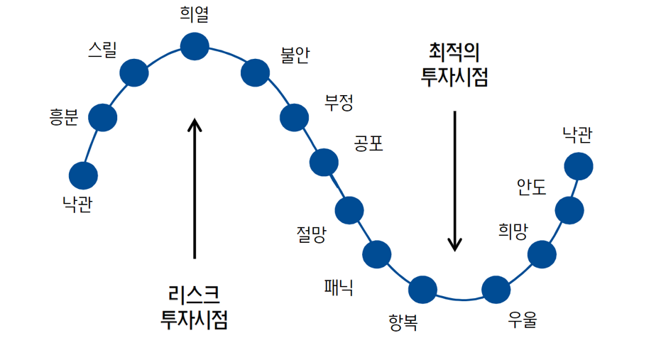
지금은 어느 국면일까?
* 출처: NH투자증권 리서치본부

Slide 5
투자의 새로운 트렌드, ETF

Slide 6
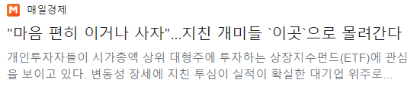
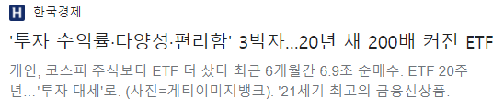
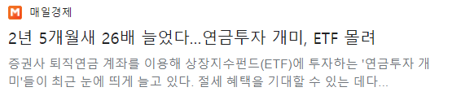
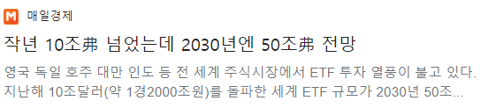
I. 투자의 새로운 트렌드, ETF
< 새로운 투자 트렌드로 각광받고 있는 이것, 바로 ETF! >
* 출처: 각 언론사

Slide 7
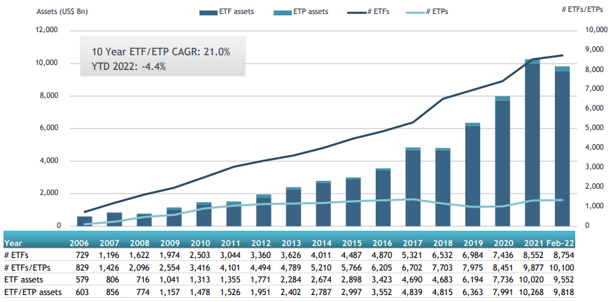
I. 투자의 새로운 트렌드, ETF – 글로벌 ETF 시장
2020년 대비 ETF AUM 약 1.3조 달러 상승 (20년 말 7.44조 달러 → 22년 2월 말 8.75조 달러)
ETF 종목 수 1,318개 증가 (20년 말 7,436개 → 22년 2월 말 8,754개)
* 출처: ETFGI, 미래에셋자산운용 * 기준일: 2022.02.28

Slide 8
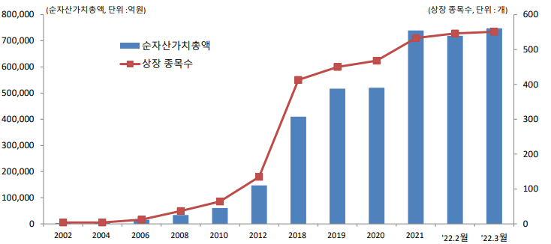
I. 투자의 새로운 트렌드, ETF – 국내 ETF 시장
2020년 말 대비 ETF AUM 약 22.7조 원 상승(20년 말 52.0조 → 22년 3월 말 74.7조 원)
ETF 종목 수 83개 증가 (20년 말 468개 → 22년 3월 말 551개), 신규 운용사 시장 진입 (총 20개 운용사)
* 출처: 한국거래소, 미래에셋자산운용 * 기준일: 2022.03.31

Slide 9
I. 투자의 새로운 트렌드, ETF – ETF란 무엇인가
21세기 가장 혁신적인 금융상품이라는 별명을 가진 ETF
“펀드와 주식의 장점이 결합된 혁신 금융상품”
펀드의 장점
주식의 장점
ETF
시장수익률 추종
낮은 회전율, 낮은 비용
매니저 리스크 낮음
실시간 거래 가능
투자 내용 실시간 조회
풍부한 유동성
펀드
시장수익률 추종
실시간 거래
낮은 비용
주식
주식과 펀드의 장점을 합친 매매형 펀드

Slide 10
I. 투자의 새로운 트렌드, ETF – ETF란 무엇인가
구분 | 펀드 | ETF | 주식
정보 공개 주기 | 낮음 | 높음 (PDF 공개) | 높음
결제주기 | T+3~8 | T+2 | T+2
거래비용 | 보수 및 중도환매수수료 | 위탁수수료 및 보수 | 위탁수수료
매매시 세금 | 배당소득세(15.4%) | 국내주식형: 없음 기타 ETF: 배당소득세(15.4%) | 증권거래세
투자위험 | 시장위험 | 시장위험 | 개별 및 시장위험
분산투자 | 가능 | 가능 | 불가
장중 거래 | 불가 | 가능 | 가능

Slide 11
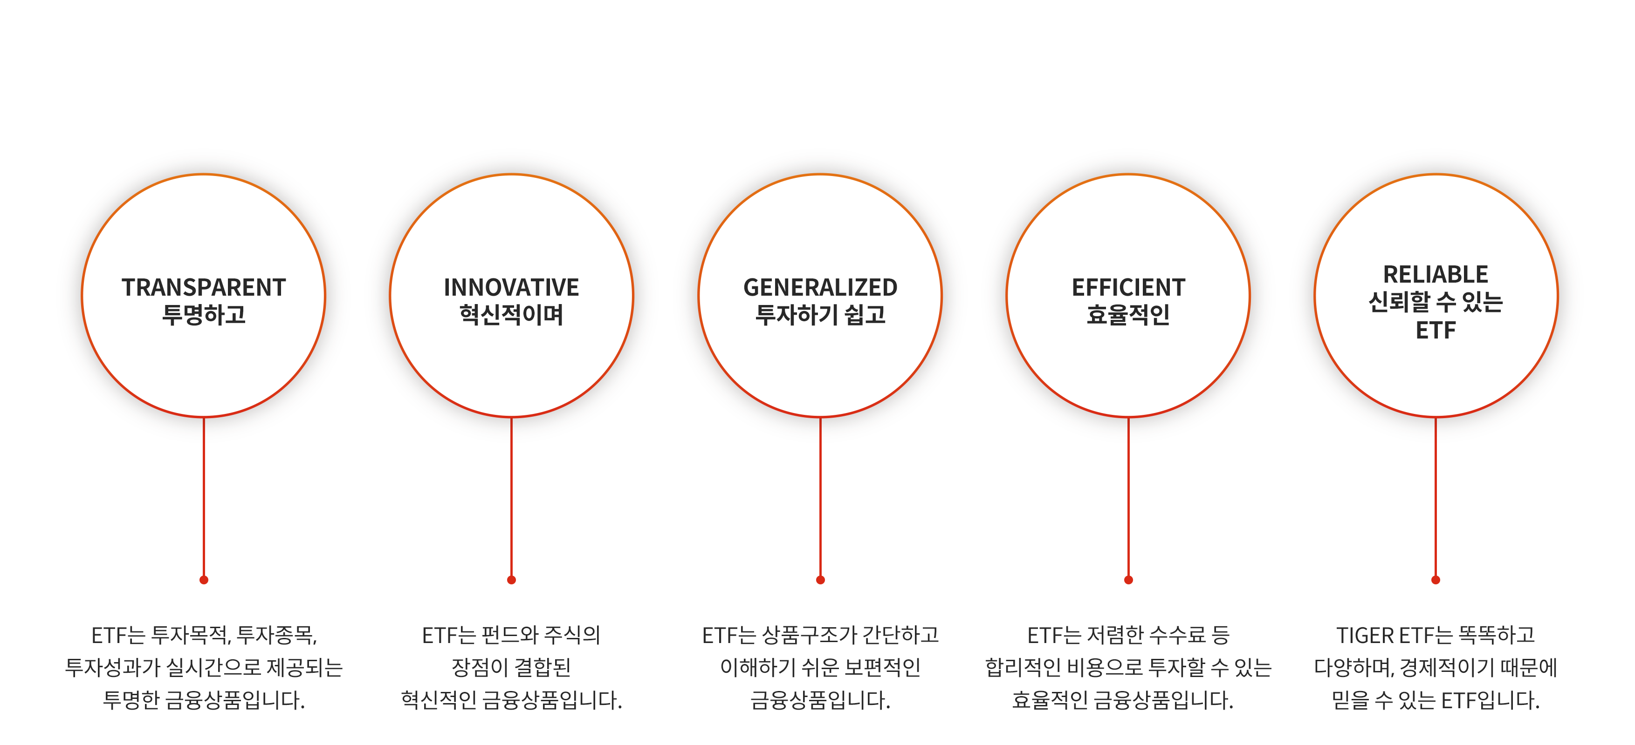
I. 투자의 새로운 트렌드, ETF – ETF가 주목받는 이유
ETF의 특장점 : TIGER

Slide 12
I. 투자의 새로운 트렌드, ETF – 최근 ETF 시장의 트렌드
개인
테마
연금
기관 위주의 ETF 시장
→ ‘개인투자자’ 주요 투자자로 자리매김
개인투자자 ETF AUM 20년말 대비 약 11조 증가
(2021년 말 기준)
단기투자, 시장방향성 투자
→ 장기투자, 장기 혁신 성장 테마 위주 투자
2021년 개인순매수 상위 10종목 중 상위 6종목
‘혁신 성장 테마’ ETF
(ex) 상위 3종목
- 차이나전기차, 미국테크TOP10, 미국필라델피아반도체
연금 내 ETF 잔고 2020년 말 대비
약 373% 성장 (2022년 3월말 기준)

Slide 13
II. ETF 투자를 위해 알아두어야 하는 기본 개념

Slide 14
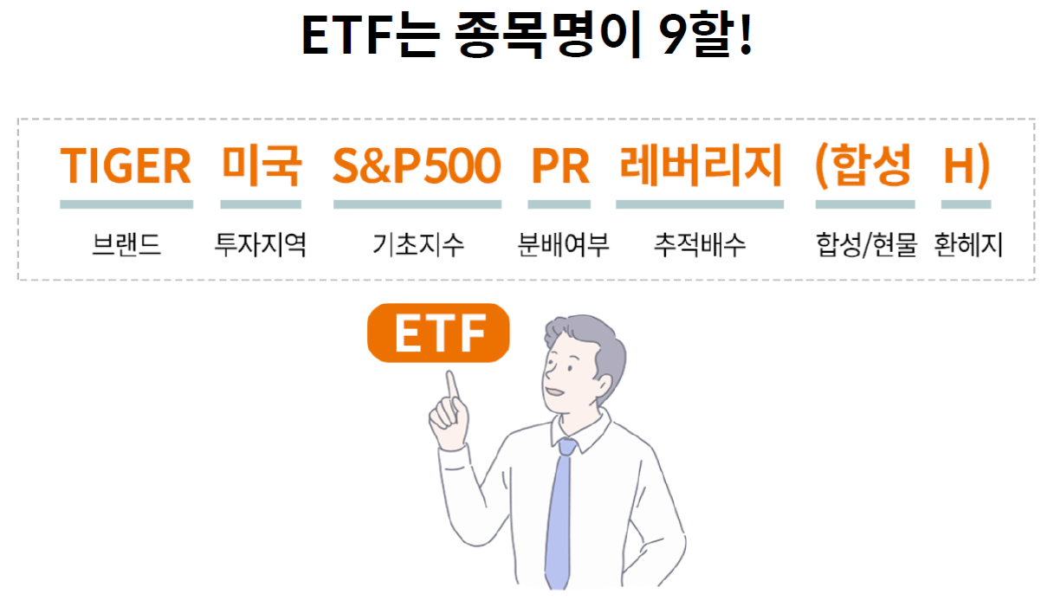
II. ETF 기본 개념 – 종목명으로 알아보는 ETF
ETF

Slide 15
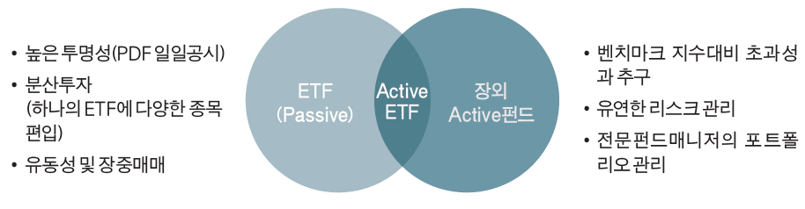
II. ETF 기본 개념 – 기초지수 & 비교지수
패시브 ETF - 설정한 ETF에 맞는 ‘기초지수’를 추종하는 것이 목표
(예시) TIGER 코스피 – KOSPI 지수
TIGER 미국테크TOP10 INDXX – INDXX US Tech Top10 지수(원화환산)
TIGER 미국필라델피아반도체나스닥 – PHLX Semiconductor Sector 지수(원화환산)
액티브 ETF – 시장 상황에 따라 운용역 판단 하에 종목 편입/편출을 결정, ‘비교지수’ 대비 초과수익을 추구하는 것이 목표
(예시) TIGER 퓨처모빌리티액티브 – FnGuide 퓨처모빌리티 지수
TIGER 글로벌메타버스액티브 – INDXX Global Metaverse 지수(원화환산)
<패시브 ETF VS 액티브 ETF VS 펀드>

Slide 16
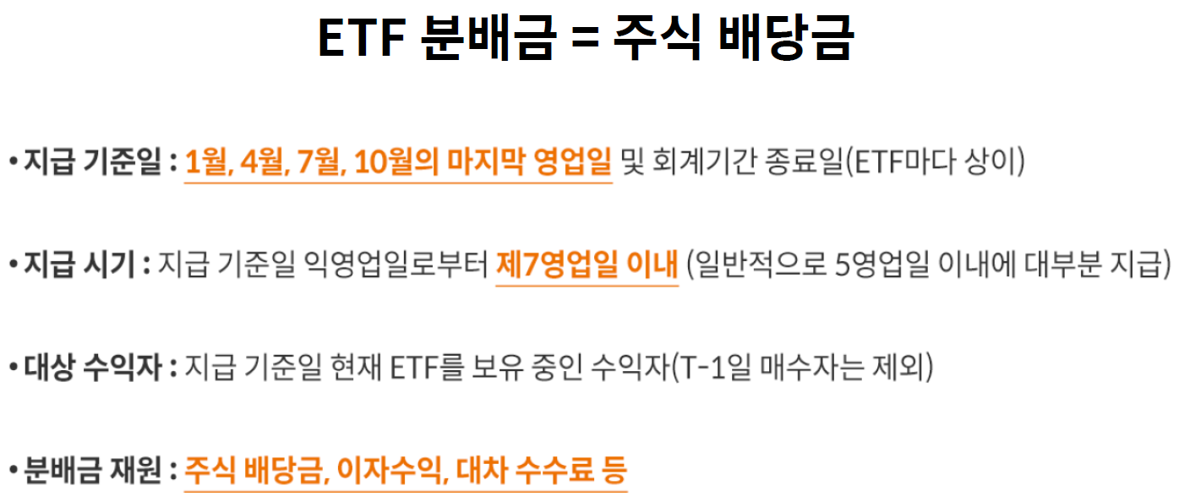
II. ETF 기본 개념 – 분배금

Slide 17
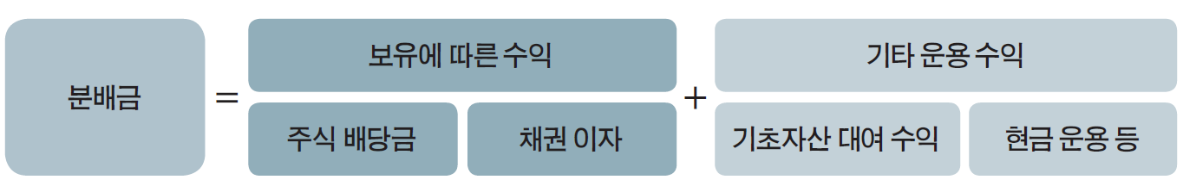
II. ETF 기본 개념 – 분배금
Q
동일한 지수를 추종하는 ETF의 분배금은 모두 같을까요?
A
동일한 지수를 추종하는 ETF라도 분배금은 상이할 수 있습니다.
기초자산 보유에 따른 수익과, 기타 운용 수익이 분배금의 주요 재원
두 가지 재원에서 수익이 나오지 않는 경우 분배금 배당이 어려움
<ETF 분배금의 재원 구성 요소>
* 출처: 미래에셋자산운용

Slide 18
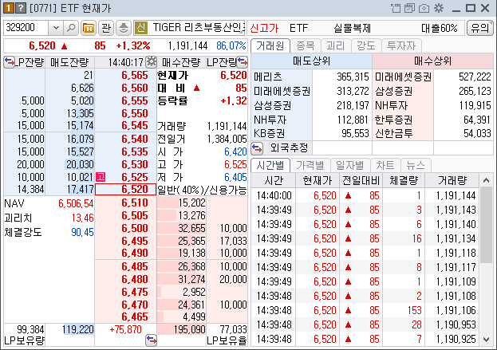
II. ETF 기본 개념 – NAV/iNAV
• NAV(순자산가치)
순자산을 발행된 ETF의 총 증권수로 나눈 값으로,
1좌당 기준가격을 의미함.
• iNAV(실시간 추정 순자산가치)
투자자들이 적절하지 못한 가격으로 매매하는 것을 방지하고
ETF 시장가격이 기초지수의 성과와 유사한지 확인하기 위해
거래소에서 제공하는 지표

Slide 19
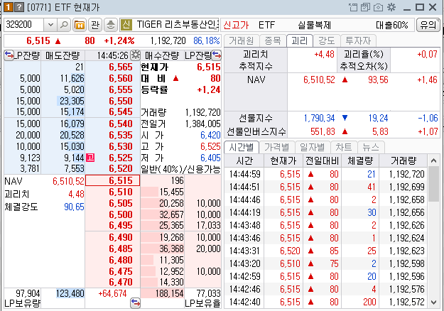

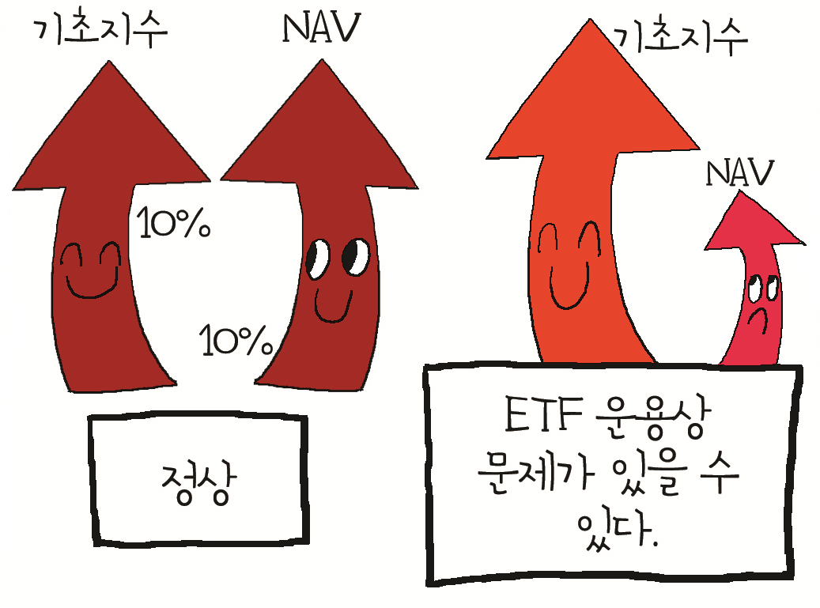
II. ETF 기본 개념 – 괴리율과 추적오차
• 괴리율
현재가와 순자산가치(iNAV)의 차이
• 추적오차(Tracking Error)
NAV와 기초지수 변동률의 차이가 얼마나 흩어져 분포하는가 나타내는 지표
추적오차(Tracking Error)에 주목해야하는 이유!
목표로 하는 지수를 잘 따라가고 있는지 보여주는 지표
→ 좋은 ETF의 기준
<괴리율 = 시장 가격과 순자산 가치(NAV)와의 차이>
현재가(Price)
유통시장 현재가격
순자산가치 (iNAV)
ETF 공정가격
기초지수(BM)
ETF 목표지수
괴리율
iNAV와 현재가의 차
추적오차

Slide 20
III. ETF 투자 시너지 극대화하기 : 연금/ISA

Slide 21

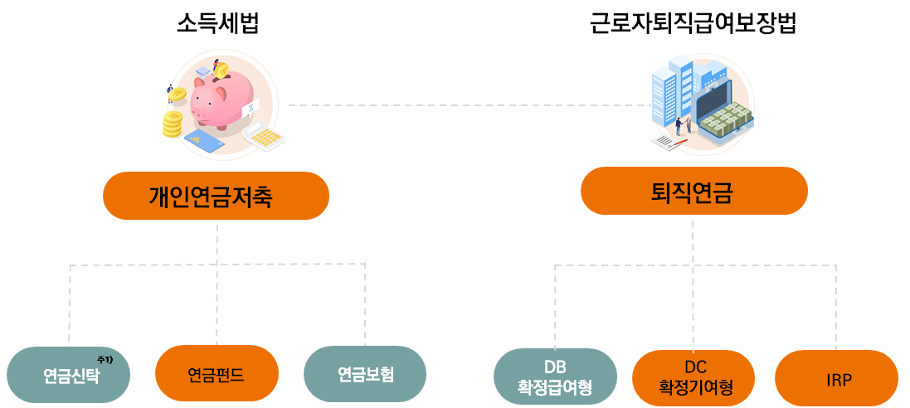
III. ETF 투자 시너지 극대화하기 – ETF 투자가 가능한 연금계좌
주1) 연금저축신탁은 2018년부터 판매 중지

Slide 22
III. ETF 투자 시너지 극대화하기 – 연금 내 ETF 투자 규모의 성장세
20년 말 21,759억 → 21년 12월말 74,268억 → 22년 3월말 81,241억
(억 원)
< 연금계좌 내 ETF 잔고 >
8조 1,241억
+373% 성장
2조 1,759억
* 출처: 주요 증권사 상위 합산 및 추정치, 미래에셋자산운용 *기준일: 2022.03.31

Slide 23
III. ETF 투자 시너지 극대화하기 : 연금/ISA
노후자금 마련이 목적인 연금은 장기적인 관점에서의 투자가 필수적!
혁신 성장 테마는 10년 이상 지속되는 메가 트렌드로 사회에 구조적인 변화를 일으키는 테마로 시간이 지날수록 영향력이 증가
개인/퇴직
연금
혁신 성장 테마
X
ETF

Slide 24

III. ETF 투자 시너지 극대화하기 – 연금에서 효과적인 ETF 투자
연금 투자에서 ETF가 주목받는 이유
적시성에 환금성까지 갖춘 혁신적인 금융상품
다양한 종류와 상품
높은 투명성
장기투자에 적합한 상품
다양한 국가, 산업은 물론
글로벌 혁신 성장 테마 등에 투자
ETF 구성종목 및 규모
매일 확인 가능
상대적으로 낮은 보수와
주기적인 상품 내 리밸런싱

Slide 25

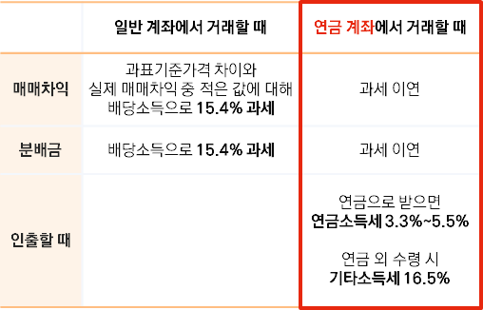
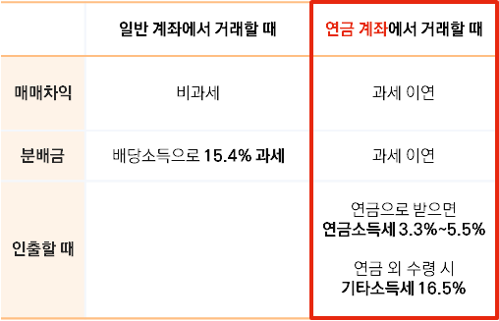
III. ETF 투자 시너지 극대화하기 – 연금에서 효과적인 ETF 투자
연금 계좌에서 ETF 거래 시 세제 혜택
장기 성장성이 높은 혁신 성장 테마 ETF, 연금계좌에서 투자하면 절세효과까지!
해외 주식형 및 기타 ETF
국내 주식형 ETF
해외주식형 ETF, 채권형 ETF, 파생형 ETF, 상품 ETF
국내 주식에 투자하는 ETF
* 과세 이연은 세금 납부 시점을 미뤄주는 것을 의미하여, 연금 수령 시, 연금소득세(5.5~3.3%)로 저율 과세되며, 연금 외 수령 시 기타소득세(16.5%)로 과세됩니다.
※ 과세기준 및 과세방법은 향후 세법개정에 따라 변경될 수 있습니다.

Slide 26
III. ETF 투자 시너지 극대화하기 – ISA계좌에서 효과적인 ETF 투자
ISA
구분 | 내용
가입자격 | 국내 거주자로서 만 19세 이상인 자, 또는 만 15세 이상 19세 미만인 자로서 직전 과세기간에 근로소득이 있는 자 (단, 가입일 또는 연장일이 속한 과세기간 직전 3개 과세기간 중 1회 이상 금융소득종합과세대상자가 아닐 것)
세제 혜택 | 운용수익 일부 비과세 투자기간 중 200만원 (단, 총 급여 5,000만원 (종합소득 3,500만원) 미만은 400만원 비과세 한도 초과 운용수익 분리과세 분리과세 세율 9.9% (지방소득세 포함) 계좌 내 손익 통산 - 여러 ETF 투자 시 이익과 손실 상계 후 과세
납입한도 | 연간 2,000만원 (투자기간 5년)
 | 의무 가입기간 3년 이상 유지 시, 해지 가능
투자제한 | 제한 없음

Slide 27
[참고] 세제 혜택 계좌별 투자 가능한 ETF
구분 | ISA(중개형) | 개인연금 | 퇴직연금(DC/IRP)
투자가능 상품 | ETF / 펀드 / 주식 | ETF / 펀드 | ETF / 펀드 / 예적금
위험자산 투자한도 | 없음 | 없음 | 위험자산 최대 70%
레버리지 / 인버스 | 가능 | 불가 | 불가
선물 투자 ETF | 가능 | 가능 | 불가
합성형 ETF | 가능 | 가능 | 가능 (일부만)
상장인프라 / 리츠 | 가능 | 불가 | 가능
매매수수료 | 있음 | 있음 | 없음

Slide 28
IV. 주목할만한 ETF

Slide 29
IV. 주목할만한 ETF 키워드 세 가지
혁신 성장
포스트
코로나
인플레이션

Slide 30
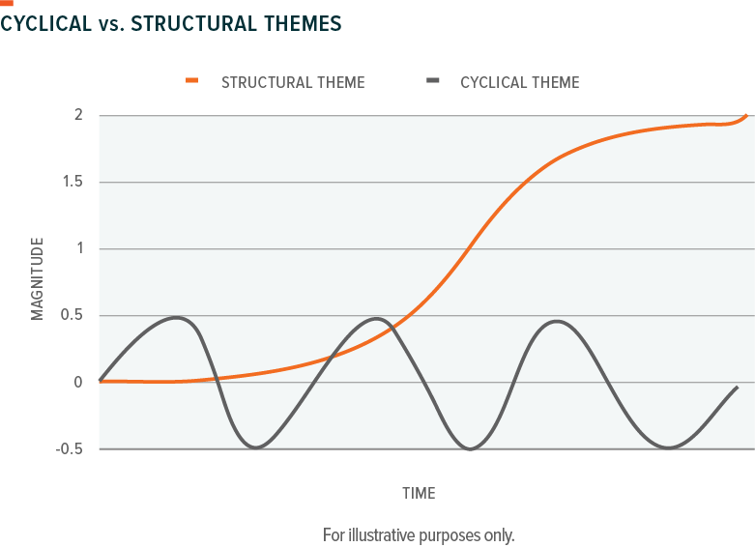
IV. 주목할만한 ETF - 혁신 성장 테마
혁신 성장
테마 투자란?
:단순한 유행이나 일시적인 트렌드가 아닌 10년 이상 지속되는 메가 트렌드로 사회에 일어나는 거대한 구조적 변화를 의미
경기 순환적 테마 vs 구조적 혁신 성장 테마
- 경기순환적 테마는 사이클에 따라 좌우되며 평균으로 회귀하는 경향
- 구조적 테마는 시장/소비 패러다임 변화를 이끌 수 있는 힘을 가진 테마로 시간이 지나면서 영향력이 꾸준히 증가 추세
* 출처: Global X

Slide 31
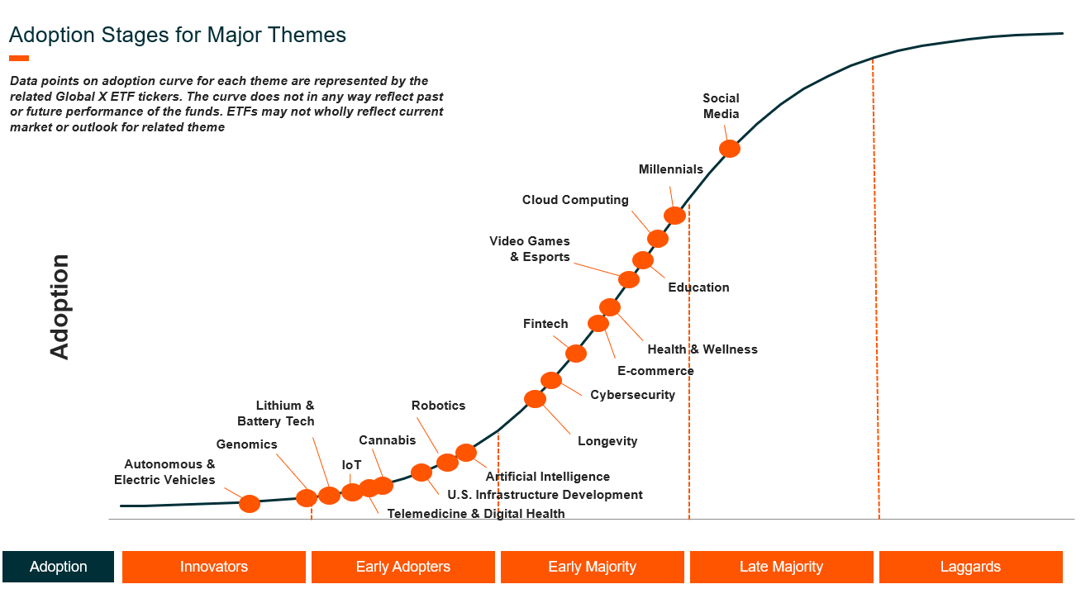
IV. 주목할만한 ETF - 혁신 성장 테마
혁신 성장
장기적으로 높은 성장이 기대되는 테마의 경우, ‘테마 자체’에 투자하는 전략 유효
MZ세대
자율주행 & 전기차
(게임 & E스포츠)
리튬 및 2차전지
로봇자동화
(사이버보안)
의료용 대마
(고령화)
자율주행
& 전기차
유전공학
(미국 인프라)
(원격의료 및 디지털 헬스케어)
도입 단계
혁신가
얼리 어답터
이른 다수
늦은 다수
뒤쳐진 그룹
성장률 속도
점진적 증가
가팔라짐
유지
감소
정체
* 출처: Global X

Slide 32
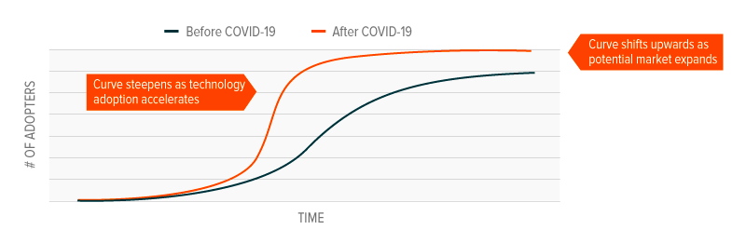
IV. 주목할만한 ETF - 혁신 성장 테마
혁신 성장
코로나19 이후, 주요 혁신 테마/기술이 시장에 파고드는 속도는 더욱 가팔라짐
재택근무, 클라우드, 원격의료 등 비대면 서비스,
빠른 기술 도입으로 인해
해당 테마 성장률 상승
코로나 이후
혁신 기술 도입 속도 가속
* 출처: Global X

Slide 33
IV. 주목할만한 ETF - 혁신 성장 테마
혁신 성장
개인투자자들의 테마형 ETF에 대한 관심 증대
<2021년 이후 개인투자자 ETF 순매수 상위 TOP10>
<2021년 개인투자자 역외 ETF 순매수 상위 TOP10>
순위 | 종목명 | 금액(억원)
1 | TIGER 차이나전기차SOLACTIVE | 28,844
2 | TIGER 미국테크TOP10 INDXX | 9,516
3 | TIGER 미국필라델피아반도체나스닥 | 8,852
4 | TIGER 미국S&P500 | 7,995
5 | KODEX 레버리지 | 7,864
6 | TIGER 미국나스닥100 | 7,229
7 | TIGER 글로벌리튬&2차전지SOLACTIVE(합성) | 6,198
8 | KODEX 2차전지산업 | 3,458
9 | TIGER 차이나항셍테크 | 3,275
10 | KODEX K-메타버스액티브 | 2,897
순위 | 종목명 | 금액(억원) | 티커
1 | PROSHARES ULTRAPRO QQQ ETF | 21,751 | TQQQ US
2 | SPDR SP 500 ETF TRUST | 9,023 | SPY US
3 | INVESCO QQQ TRUST SRS 1 ETF | 8,379 | QQQ US
4 | HSCEI ETF (HKD) | 5,503 | 82828 HK
5 | PROSHARES ULTRA QQQ ETF | 4,935 | QLD US
6 | VANGUARD S&P 500 ETF | 3,827 | VOO US
7 | DIREXION DAILY SEMICONDUCTORS BULL 3X | 3,140 | SOXL US
8 | ISHARES CORE SP 500 ETF | 2,564 | IVV US
9 | ROUNDHILL BALL METAVERSE ETF | 1,783 | META US
10 | DIREXION DAILY S&P BIOTECH BULL 3X | 1,733 | LABU US
출처: 미래에셋자산운용, Dataguide (단위 : 억 원, 기간: 2021.01.01 ~ 2022.03.31 기준)
출처: 미래에셋자산운용, Bloomberg, 증권정보포털 SEIBRO (단위 : 억 원, 2021.04.01~2022.03.31)
* 혁신성장 테마형 ETF

Slide 34



IV. 주목할만한 ETF - 혁신 성장 테마
혁신 성장
전기차 &
2차전지
반도체
사이버보안

Slide 35
IV. 주목할만한 ETF - 혁신 성장 테마 : 전기차&2차전지
혁신 성장
1
지구를 살리기 위한 글로벌 주요 정부의 기후변화 공조 강화
※ 각국에서 보조금 지급 등 재정적 인센티브를 도입하여 전기차 보급 확대 촉진
※ 현재 20개국 이상이 향후 10~30년 내 내연기관 차량 판매 전면 금지를 목표로 설정
2
글로벌 주요 자동차 기업 전기차 라인업 확대 및 전기차 판매량 꾸준한 증가
※ 현대 2040년까지 주요 시장에서 전치가 판매 비중 80% 목표, GM, 벤츠, 볼보 등 생산 차량 대부분을 전기차 전환 선언 등
※ 딜로이트는 향후 10년간 글로벌 전기차 시장 연평균 29% 성장 전망. 2030년 글로벌 자동차 판매에서 전기차 점유율은 25% 이상으로 늘어날 전망
3
전기차, 웨어러블 기기, ESS, 스마트 그리드까지 모든 것을 충전하는 2차전지
※ 전기차 성장에 따라 2차전지향 소재 시장 꾸준히 성장 전망되며, 배터리 수급은 2024년부터 공급부족 문제에 직면할 것으로 예상
※ 전기차 수요 증가에 따라 배터리, 2차 전지, 소재, 리튬 등 전기차 글로벌 밸류체인 전반 수혜 기대

Slide 36
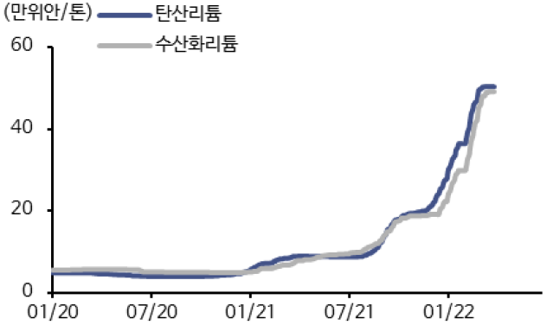
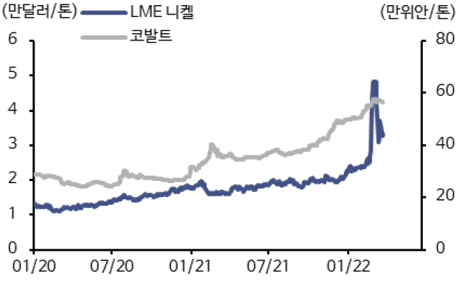
IV. 주목할만한 ETF - 혁신 성장 테마 : 전기차&2차전지
혁신 성장
최근 2차전지의 주요 원자재인 리튬, 니켈, 코발트 등의 가격 큰 폭으로 상승
2차전지 주요 원자재에 대한 수요 급증, 러시아-우크라이나 분쟁 등으로 인해 발생
<리튬 가격 추이>
<니켈 및 코발트 가격 추이>
* 출처: WIND, 신한금융투자, 2020년 1월~2022년 3월

Slide 37
IV. 주목할만한 ETF - 혁신 성장 테마 : 전기차&2차전지
혁신 성장
원자재 가격 급등, 분쟁 등의 리스크 요인이 있지만, 장기 성장성 훼손으로 보기에는 어려움
친환경 규제, 기업 및 소비자의 전기차에 대한 니즈는 여전할 것으로 예상
<유럽 23개국 신차 평균 이산화탄소 배출량 감소 계획 스케줄>
<유럽 신에너지차 판매량 전망, 2019~2025 CAGR 44% 전망>
출처 : EEA, ICCT, 미래에셋자산운용
출처 : Marklines, 미래에셋자산운용

Slide 38
IV. 주목할만한 ETF - 혁신 성장 테마 : 반도체
혁신 성장
1
초연결 ∙ 초지능 사회로의 패러다임 변화, 4차 산업혁명의 필수인 반도체
※ 초연결 사회로의 패러다임 변화 속 반도체 산업 호황, Digital Transformation 의 확산에 발맞추는 반도체 소비
※ 4차 산업혁명의 핵심인 반도체, 비메모리 반도체 중심으로 성장 중인 세계 반도체 산업
2
차세대 반도체의 부상과 각국 정부의 반도체 육성 심화
※ 2022년 전세계 반도체 산업 투자 규모 약 233조 원
※ 국가적 정책 강화와 각국 주요 정부와 기업들의 반도체 투자 지속
3
반도체 기업들의 투자 확대 지속을 통한 성장 기대
※ 급증하는 수요로 인해 2021년 반도체 제조 시설 가동률이 90%에 상회
※ IC인사이트에 따르면 올해 전 세계 반도체 설비투자액은 230조로 예상, 반도체 설비투자액 사상 최대였던 작년을 상회할 것으로 전망(2022.03 기준)

Slide 39
IV. 주목할만한 ETF - 혁신 성장 테마 : 반도체
혁신 성장
IT 기업들의 데이터센터 확대, 메타버스/VR/자율주행 등 반도체가 포함되는 전자기기 수요 증가
4차산업 혁명에 따른 다양한 혁신 테마에 사용되는 IT용 반도체들의 평균 사용 주기 1~2년 수준
< 글로벌 반도체 매출 추이 >
* 출처 : 미국반도체산업협회(SIA)

Slide 40
IV. 주목할만한 ETF - 혁신 성장 테마 : 반도체
혁신 성장
각국 글로벌 국가들의 반도체 패권 경쟁 심화
자국 내 원활한 반도체 공급을 위한 정책 및 지원이 늘어나고 있음
< 미국에서 추진 중인 반도체 법안 >
< 지정학의 중심이 된 ‘반도체’ >
법안 명 | 주요 내용
미국 혁신 경쟁 법안 (2021년 6월) | 1. 미 상원 가결, 향후 5년 간 2,500억 달러 집중 지원 - 기술개발 1,900억 달러, 반도체 대상 540억 달러, 차량용 반도체 20억 달러 개발 할애 2. 바이 아메리카 (Buy America) 확대 - 미국 제조업 기반 강화 및 미국 경제의 탈중국화 - 지적재산권 보호 의무를 중국에 압박 및 중국과의연계 차단
미국 경쟁 법안 (2022년 1월) | 미 하원 최종안 - 자국 내 반도체 산업 육성에 520억 달러 지원 - 중국과 경쟁 촉진 및 미국에 제품 수출 시 반덤핑 규정 강화 적용
구분 | 내용
미국의 ‘Chip 4 동맹’ 제안 | 한국, 일본, 대만 등에 개별적으로 제안
 | Chip 4 국가 간 투자 확대 및 공장 증설을 골자로 한 반도체 공급망 구축 목적 & 중국 배제
윤 당선인에게 전화한 미국/중국 | 미국 | 3/10 바이든 대통령의 전화 - 3대 현안 명시: 기후변화, 코로나19, 공급망 문제 - 통화 직전 화상으로 삼성전자와 미국 반도체 기업을 불러 반도체 공급망 대책 논의
 | 중국 | 3/25 시진핑 주석의 전화 - 중국은 한국과 협력해 ‘글로벌 공급망의 안정성 및 원활성을 보장’하기 위해 적극 노력하기를 원함
* 출처 : 미국반도체산업협회(SIA)
* 출처 : KB증권

Slide 41
IV. 주목할만한 ETF - 혁신 성장 테마 : 사이버보안
혁신 성장
1
디지털 전환 국면 속 구조적으로 높아지는 사이버보안의 중요성
※ 디지털 전환 확대와 함께 부각되는 사이버보안에 대한 중요성
※ Web 3.0 시대에 필수적인 사이버보안: 탈중앙화된 플랫폼 간 연결성 확보 과정에서 대두될 사이버공격 리스크
2
정부와 기업의 사이버보안 투자 증가는 이제부터 시작
※ 사이버공격에 대한 기업들의 준비 단계는 아직 초기 국면: 각국 정부와 빅테크 중심으로 단계적인 대응책 제시되고 있어
※ 사이버보안 관련 M&A 딜 건수 증가 추세: 기업들의 사이버보안 투자에 대한 인식 전환 트렌드 반영
3
사이버보안 시장 확대: 개별 기업보다 ETF로 접근해야 하는 이유
※ 시장의 구조적 성장이 기대되는 가운데 업계 전반적 수혜가 기대되는 국면: 온프레미스(on-premise)부터 클라우드까지
※ 다양한 국적의 글로벌 사이버보안 대장주 기업들을 충실히 편입한 포트폴리오에 주목할 필요

Slide 42
IV. 주목할만한 ETF - 혁신 성장 테마 : 사이버보안
혁신 성장
다양한 유형의 사이버공격이 빠르게 증가 중 : 2020년 약 3억 건의 랜섬웨어 범죄, 21년 상반기에만 3억 건 상회
단순한 데이터의 인질화를 넘어서 회사 중요 정보 유출 리스크도 상승하고 있음
< 글로벌 랜섬웨어 발생 건수 추이 >
< 데이터 유출 관련 피해 규모 >
출처 : SonicWall, 미래에셋자산운용
출처 : IBM, 미래에셋자산운용

Slide 43
IV. 주목할만한 ETF - 혁신 성장 테마 : 사이버보안
혁신 성장
글로벌 정부 및 기업, 급증하는 사이버공격 리스크 대비를 위해 사이버보안 투자 증가
글로벌 빅테크 기업들의 사이버보안에 대한 적극적인 투자, 사이버보안 관련 기업 M&A 등 확대
< 글로벌 사이버보안 투자 규모 전망 >
< 미국 빅테크 기업들의 사이버보안 투자 계획>
기업 | 투자 내용
애플 | 9,000개 이상의 부품 협력사들을 위한 새로운 보안 프로그램 개발
마이크로소프트 | 5년간 200억 달러를 투자해 고도화된 사이버보안을 강화하고 보안 훈련 파트너쉽 확장
IBM | 3년간 15만명의 직원들에게 사이버보안 교육을 실시하며 중요 인프라 시설에 대한 새로운 데이터 저장 솔루션 제공
알파벳 | 5년간 100억 달러를 사이버보안에 투자하며 IT 지원 및 데이터 분석 분야의 전문가 10만명에 사이버보안 훈련 실시
아마존 | 클라우드 서비스 고객에게 무료 다단계 인증 장치 제공
출처 : Cybersecurity Ventures, 미래에셋자산운용
출처 : CNBC, 미래에셋자산운용

Slide 44
IV. 주목할만한 ETF – 포스트 코로나 : 리오프닝
포스트 코로나
1
팬데믹에서 앤데믹으로, 2년만에 시작된 일상으로의 복귀
※ 영국 모든 방역규제 완화, 미국 접종 완료자 실내 마스크 착용 의무 해제, 캐나다 백신 완료 관광객 입국시 PCR 면제
※ 국내 실외 활동 시 마스크 착용 의무 폐지, 4/18부터 사회적 거리두기 전면 해제
2
‘보복 여행’ 현실로 나타나는 여행에 대한 욕구
※ 정부가 국내 격리 면제 지침을 발표한 이후, 해외 항공권 예약 건수는 지난해 동기대비 약 880% 증가 (*인터파크투어)
※ 미국 여행협회에 따르면 2022년 6개월 이내 해외 여행 계획이 있다라고 답한 응답자의 비율은 91%에 육박 (2022.02 기준)
3
여행/레저 관련 기업들의 실적 회복
※ 한국관광통계에 따르면 2022년 해외 출국자 수는 급격하게 회복하여 2023년 코로나 이전 수치 회복 전망
※ 디즈니, 익스피디아 등 미국 리오프닝 관련주 어닝서프라이즈 기록하며, 에어비앤비의 1분기 예약은 처음으로 팬데믹 이전 수준으로 자체 가이던스 제시

Slide 45

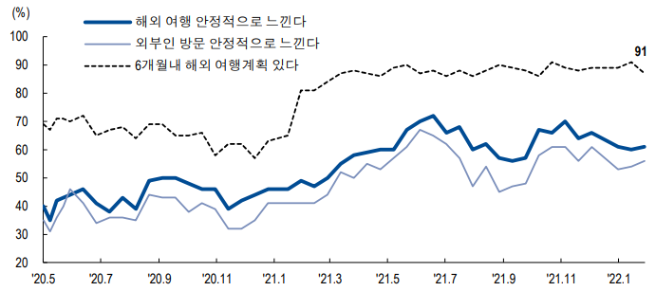

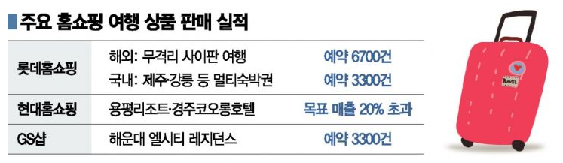
IV. 주목할만한 ETF – 포스트 코로나 : 리오프닝
포스트 코로나
코로나19로 인한 각종 규제 및 통제가 점차 해소, 치명률이 낮아짐에 따라 리오프닝에 대한 기대감 상승
특히 최근 2년간 제한적이었던 여행, 특히 해외 여행에 대한 니즈가 증가하고 있음
< 여행 잠재 수요 관련 기사 >
< 2022년 해외 여행 계획 관련 설문조사 결과 >
YTN, 2022.03.15
아시아경제, 2022.02.19
출처 : US Travel Association, NH투자증권

Slide 46
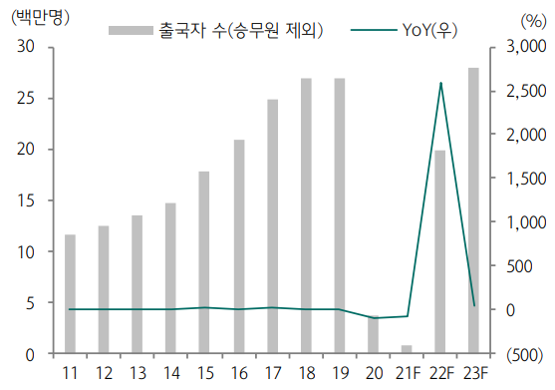
IV. 주목할만한 ETF – 포스트 코로나 : 리오프닝
포스트 코로나
리오프닝 기대감으로 인해 이후 해외 출국자 수 추이 및 전망치도 재차 상승 중
해외 주요 여행 관련 기업들의 경우, 22년 1Q 실적이 코로나19 이전과 비슷한 수준으로 상승 중
< 해외 출국자 추이 및 전망 >
< 국내 면세점 분기별 매출액 및 증감율 >
출처 : 한국관광통계, 하나금융투자
출처 : US Travel Association, NH투자증권

Slide 47
IV. 주목할만한 ETF – 자산배분 : 리츠부동산인프라
인플레이션
1
소액으로도 가능한 부동산 투자 : 인컴 + 자본차익
※ 자산 보유만으로도 배당을 받을 수 있는 대표적인 인컴형 자산, 부동산 리츠
※ 오피스, 리테일 등 부동산 자산은 장기적으로 우상향하여 부동산 투자를 통한 자본 차익 기대 가능
2
공모 리츠 활성화를 위한 정부의 의지로 성장하는 국내 리츠 시장
※ 상장 리츠 절차 간소화, 세제 혜택 등 정부의 공모·상장리츠 활성화를 위한 노력 지속
※ 유동성 확보를 위한 방안으로 기업들의 리츠 상장 니즈 증대에 따라 상장 리츠 수 꾸준히 증가
3
우량 리츠 & 인프라 자산에 선별적으로 투자하여 안정성 확보
※ 국내 최초 리츠 및 부동산/인프라 펀드에 집중 투자하는 ETF* (특별자산종목 12개 이상)
※ 1개월 평균 시가총액 2,000억 이상인 우량 리츠 & 부동산/인프라 펀드에만 선별적으로 투자
* 출처: KRX 정보데이터 시스템 (2022.03.31 기준)

Slide 48
IV. 주목할만한 ETF – 자산배분 : 리츠부동산인프라
인플레이션
정부의 ‘공모형 부동산 간접투자 활성화 정책’ 시행에 따른 공모 리츠/부동산펀드 시장의 활성화 기대
오피스빌딩, 상가, 마트, 호텔, 물류센터 등 다양한 부동산 자산이 공모 상품으로 출시되고 있음
< 국내 주요 공모 리츠 예시 및 편입 자산 >
종목명 | 시가총액 (십억원) | 운용사(AMC) | 주요 보유 자산
ESR켄달스퀘어리츠 | 1,349 | 켄달스퀘어리츠운용 | 물류센터 (이천, 용인, 고양, 평택 등)
롯데리츠 | 1,348 | 롯데 AMC | 롯데백화점 6개, 롯데마트 6개, 롯데아울렛 3개
SK리츠 | 955 | SK리츠운용 | SK서린빌딩, SK 주유소
제이알글로벌리츠 | 883 | 제이알 AMC | 벨기에 브뤼셀 오피스를 보유한 제이알제26호리츠 소유
코람코에너지리츠 | 452 | 코람코자산운용 | 주유소 187개
신한알파리츠 | 416 | 신한리츠운용 | 오피스 빌딩 (크래프톤 타워, 용산 더프라임 오피스 등)
이리츠코크렙 | 378 | 코람코자산신탁 | NC백화점(야탑), 뉴코아아울렛(일산, 평촌)
디앤디플랫폼리츠 | 348 | 디앤디인베스트먼트 | 세미콜론 문래 오피스, 백암 물류센터, 일본 아마존물류센터
신한서부티엔디리츠 | 280 | 신한리츠운용 | 용산 그랜드머큐어 호텔, 인천 스퀘어원
NH올원리츠 | 219 | NH자산운용 | 분당스퀘어, 에이원타워, 도지물류센터 등
출처: DataGuide, 각 사 홈페이지, 2021년 12월 30일 기준, *편입 자산은 추후 변동 될 수 있습니다

Slide 49
IV. 주목할만한 ETF – 자산배분 : 달러/원자재
인플레이션
1
역사적으로 코스피 지수와 원달러 환율은 음의 상관관계
※ 원달러 환율은 코스피 지수와 반대 방향으로 움직이는 경향을 보이며 달러 자산은 국내 증시 하락을 방어할 수 있는 유용한 수단.
※ 코스피 지수가 가파르게 하락할 수록 원화 대비 달러 가치는 더욱 가파르게 상승해 위기 상황에서 더욱 유용한 방어 수단.
2
인플레이션 헤지 효과가 있는 원자재 ETF
※ 금, 은 등 귀금속은 물가 상승이 가속화할 때 가격이 뛰는 전통적인 헤지 수단
※ WTI 가격 상승은 인플레이션에 대한 시장 기대와 연동되어 있음
3
전통적인 자산(주식, 채권)과 낮은 상관관계로 자산배분과 분산투자 효과
※ 성공적인 장기 투자를 위해서는 자산배분이 필수적
※ 자산배분의 대표적인 방법 - 실물자산, 대체자산을 통한 자산군 확장

Slide 50
V. ETF 투자 시, 유의해야 하는 세가지

Slide 51
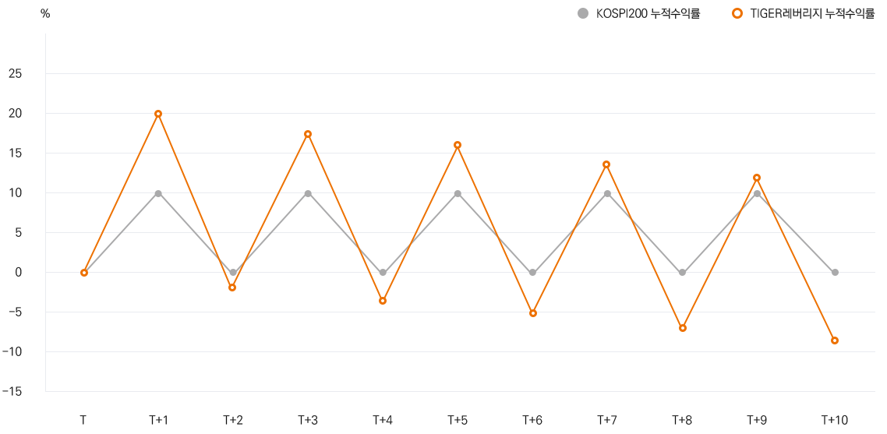
V. ETF 투자 시, 유의해야 하는 세가지 – 레버리지/인버스 ETF

Slide 52
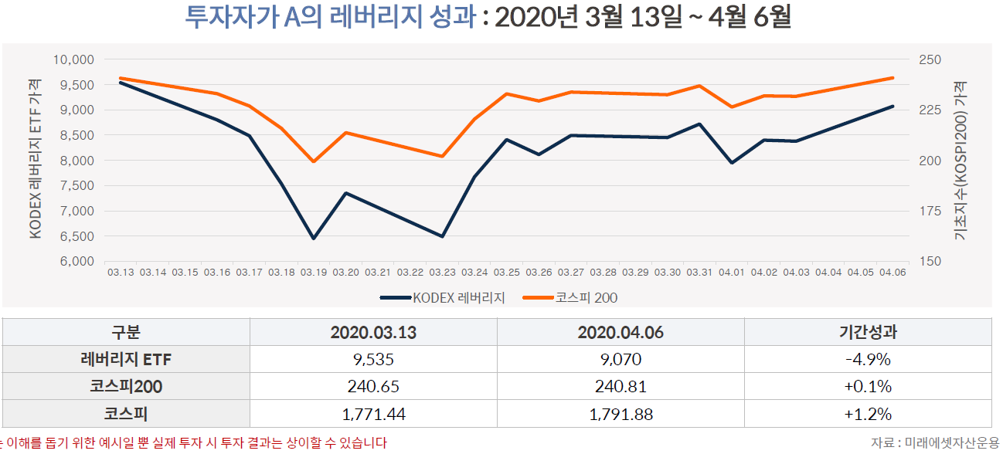
V. ETF 투자 시, 유의해야 하는 세가지 – 레버리지/인버스 ETF

Slide 53
V. ETF 투자 시, 유의해야 하는 세가지 – 매매 유의시간
Q
LP는 09:00~15:30 까지 계속 유동성을 공급하나요?
A
호가 제시 의무가 면제되는 시간이 있으며, 의무 면제 시간에는 매매 시 주의 필요
<LP 호가제시 의무 면제 시간>
1) 오전 장 시작 전 단일가매매 호가접수시간 08:00~09:00
2) 장 개시 이후 5분간 09:00 ~ 09:05
3) 오후 장 종료 전 동시호가 시간 15:20~15:30
4) 장 종료 이후 시간 외 거래 시장

Slide 54
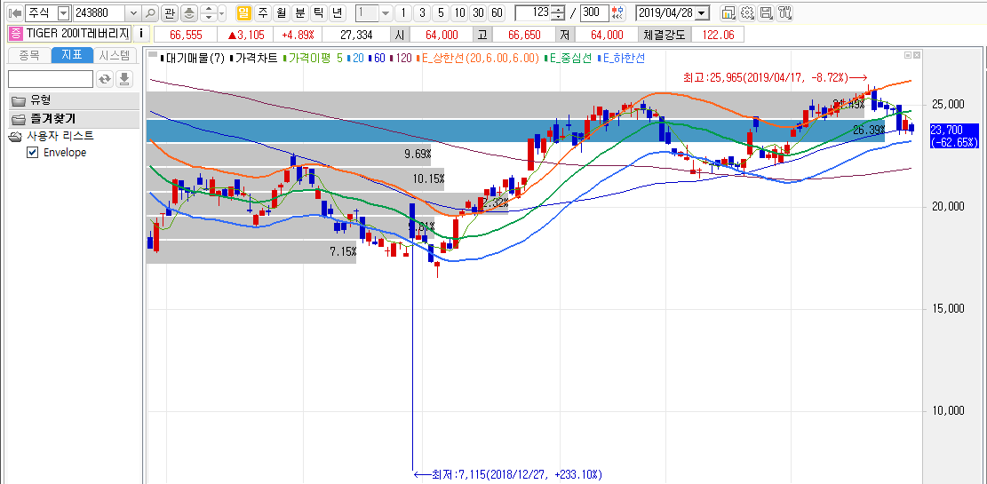
V. ETF 투자 시, 유의해야 하는 세가지 – 매매 유의시간
!
호가제시 의무 면제 시간대 주의해야 하는 이유는?
● ETF 호가제시 의무 면제 시간에 시장가 매도 사례
① 2018.12.26 종가 17,700원
② 오전 9시 02분 17초
- 619주 체결 @ 20,150원 (높은 가격으로 체결)
③ 오전 9시 04분 47초
- 3,555주 체결 @ 7,115원 (“하한가”에 체결)
④ 오전 9시 07분 16초
- 110주 체결 @ 18,275원 (정상적 가격으로 체결)

Slide 55
V. ETF 투자 시, 유의해야 하는 세가지 – 해외 투자형 ETF
Q
해외 주식시장이 휴장하는 경우에는 어떻게 되나요?
A
* 해외 ETF의 경우, 국내 주식시장과 다른 거래 시간/휴장일 등으로 인해 가격 괴리 발생 가능
* 휴장 시간 동안 괴리율이 크게 확대될 수 있음
<한국-중국-홍콩 거래시간 비교>
09:00
10:00
11:00
12:00
13:00
14:00
15:00
16:00
17:00
한국
08:00
09:00
10:00
11:00
12:00
13:00
14:00
15:00
16:00
중국본토
08:00
09:00
10:00
11:00
12:00
13:00
14:00
15:00
16:00
홍콩

Slide 56
V. ETF 투자 시, 유의해야 하는 세가지 – 해외 투자형 ETF
Q
해외 주식시장이 휴장하는 경우에는 어떻게 되나요?
A
* 해외 시장은 휴장으로 인해 변동이 없지만, 한국은 휴장이 아닌 경우 ETF 가격은 변동
* 휴장 시점에 벌어진 괴리율은 휴장 종료 이후 일시에 반영
일자 | 한국 | 중국 | 한국시장 |  | 중국시장 |  | 차이
 |  |  | ETF 가격 | 변동(%) | CSI300 | 변동(%)
2020-01-23 | 종가 | 종가 | 8,890 |  | 4,003.9
2020-01-24 | 설 연휴 | 춘절 연휴 | 8,890 |  | 4,003.9 |  | 0.0
2020-01-25 |  |  | 8,890 |  | 4,003.9 |  | 0.0
2020-01-26 |  |  | 8,890 |  | 4,003.9 |  | 0.0
2020-01-27 |  |  | 8,890 |  | 4,003.9 |  | 0.0
2020-01-28 | 매매 |  | 8,330 | -6.3 | 4,003.9 |  | -6.3
2020-01-29 | 매매 |  | 8,520 | -4.2 | 4,003.9 |  | -4.2
2020-01-30 | 매매 |  | 8,380 | -5.7 | 4,003.9 |  | -5.7
2020-01-31 | 매매 |  | 8,315 | -6.5 | 4,003.9 |  | -6.5
2020-02-01 | 매매 |  | 8,315 | -6.5 | 4,003.9 |  | -6.5
2020-02-02 | 매매 |  | 8,315 | -6.5 | 4,003.9 |  | -6.5
2020-02-03 | 매매 | 매매 | 8,270 | -7.0 | 3,688.4 | -7.9 | 0.9
*출처 : 미래에셋자산운용, 2020.01.23~2020.02.03

Slide 57


Slide 58
Notice
본 자료는 TIGER ETF의 매매, 취득 또는 청약의 권유가 아닙니다. 따라서 본 자료 또는 그 내용에 따라 투자하거나 이를 근거로 투자하여서는 안됩니다.
TIGER ETF에 투자하기 전, 투자자 또는 잠재적인 투자자는 그러한 투자가 자신의 특정한 투자요구나 목적 및 재무상황에 적합한지 여부에 대해 고려하여야 하며 필요한 경우 투자자문가와 상담하거나 신탁계약서 및 투자설명서를 충분히 숙지하여 판단하여야 합니다.
집합투자증권은 실적배당상품으로 운용결과에 따른 이익 또는 손실이 투자자에게 귀속됩니다.
집합투자상품은 예금자보호법에 따라 예금보험공사가 보호하지 않으며, 원본의 손실이 발생할 수 있습니다.
펀드 가입을 결정하기 전에 (투자대상, 환매방법 및 보수 등에 관하여) 투자설명서를 반드시 읽어주시기 바랍니다.
환율 변동에 따라 외화자산의 투자가치가 변동되어 이익 또는 손실을 볼 수 있습니다.
투자대상국가의 시장, 정치 및 경제상황 등에 따른 위험으로 자산가치의 손실이 발생할 수 있습니다.
과거의 운용실적이 미래의 수익률을 보장하는 것은 아닙니다.
본 자료는 미래에셋자산운용이 제작하였으며, 본 자료에 포함된 모든 정보는 당사의 승인 없이 복제되어 유통될 수 없습니다.

Slide 59
감사합니다

